Slide 1
Kurs for valgkomiteer
Notes:
Velkommen til skolering for valgkomiteer!
Presenter ditt navn og rolle i partiet:
Denne skoleringen er for dere som sitter i valgkomitéer i partiet.
I denne skoleringen skal vi se på hvordan komitéen kan gå frem for å sette sammen de beste lagene, finne folk og sørge for at partimedlemmene føler seg inkludert og hørt i prosessen.
Det er viktig å huske at ingen av SVs lokallag er like. Lagene varierer i geografi, antall medlemmer og hvor aktivt det er. Det betyr at arbeidet til valgkomitéene også blir veldig forskjellige. Noe i denne skoleringen vil derfor oppleves som irrelevant for noen, og for detaljert for andre. Hver enkelt komité må derfor ta med seg det som er viktigst; Nemlig hvordan komitéen kan finne personer som kan styre lokallaget på en god måte, og sikre at medlemmene i lokallaget føler seg hørt og inkludert.

Slide 2
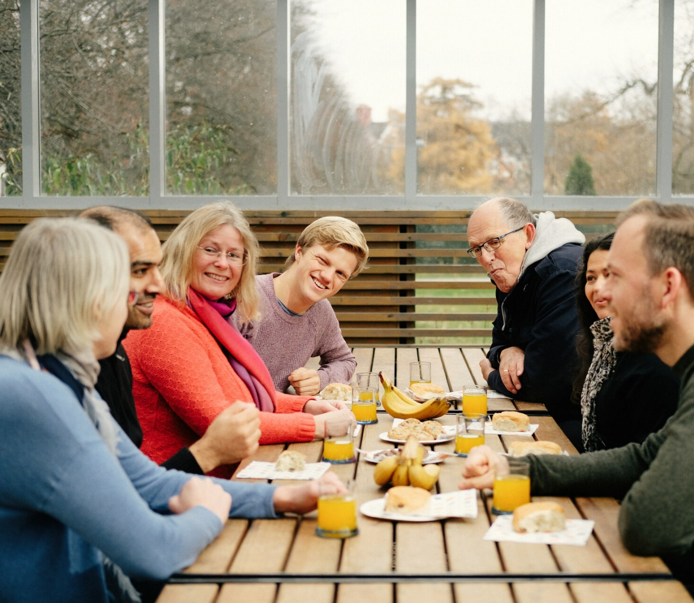
Valgkomiteens rolle
Sørge for at lokallaget får valgt et godt styre på årsmøtet.
Evaluere arbeidet i lokallagsstyret, og kartlegge behov for kontinuitet eller fornyelse i verv.
Sørge for at lokallagsstyret gjenspeiler mangfoldet i nærmiljøet.

Slide 3
Vi skal se på:
Hvordan finne kandidater
Hvordan involvere medlemmene og lokallagsstyret
Hvordan legge opp prosessen
Hva skal velges?
Intervjuer og forventningsavklaringer

Slide 4
1. Hvordan finne kandidater
Bruk medlemsregisteret (Hypersys).
Kartlegg hvem som ønsker å fortsette fra sittende styre.
Sett opp en ringerunde til alle i lokallaget. Direkte kontakt fungerer!
Få lokallaget til å sende ut e-post med informasjon om valgkomiteens arbeid og at man kan melde seg som kandidat.
Ta en titt på medlemmer som har meldt seg inn de siste 1-2 årene. Kanskje er det noen her som aldri har blitt spurt om verv?
Notes:
Til ringerunden bør dere ha forberedt noen stikkord om hva dere ser etter i kandidater til styret, og hva det det innebærer å sitte i styret. Til det siste kan dere be om hjelp fra lokallagsleder. Det er også en stor fordel om dere allerede i ringerunden har en dato dere kan be medlemmet holde av for å møte komitéen til et intervju/samtale.
Hvis dere har kartlagt hvilke roller dere er særlig ute etter, bør det stå noe om dette i denne e-posten. Da blir det enklere for medlemmene å forestille seg sin plass i styret.

Slide 5
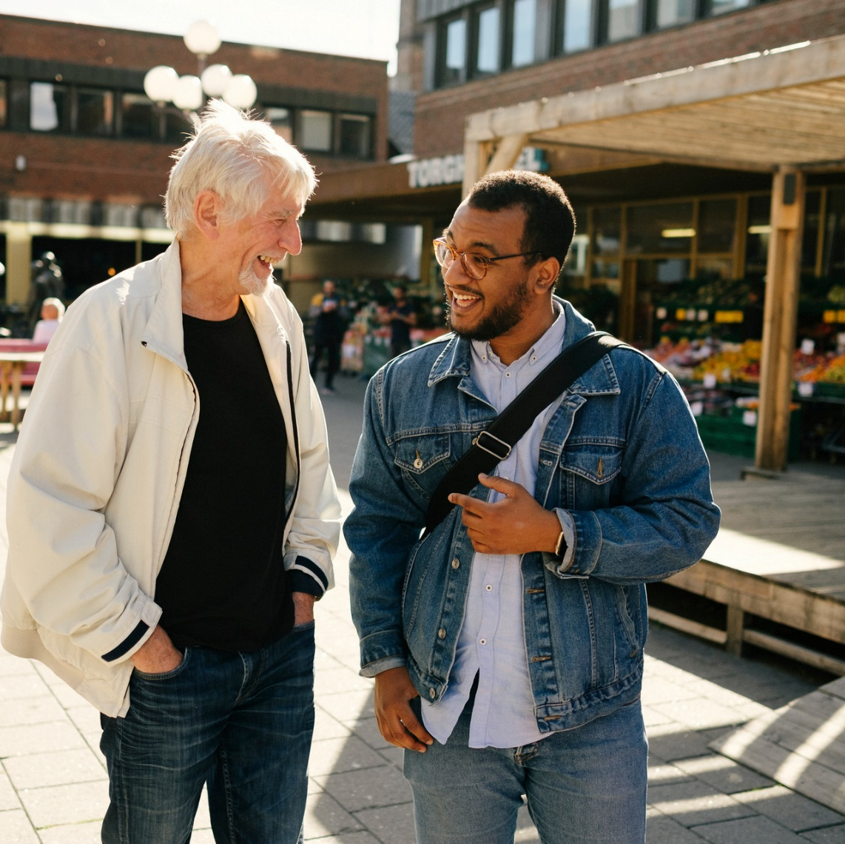
2. Hvordan involvere medlemmer og lokallaget
Tenk mangfold når dere ser etter nye kandidater.
Ver tydelige på hvilke roller man ser etter i et styre, og kommuniser dette ut.
Oppsøk nye medlemmer.
Bruk det sittende styret til å snakke med nye medlemmer om hva det betyr å sitte i et lokallagsstyre.
Bruk Facebook. Her kan dere være synlige som komité og informere om vervene.
Notes:
Mangfold: Husk at et mangfoldig styre er en verdi i seg selv, og at medlemmer ikke skal sitte igjen med en følelse av at de er valgt inn utelukkende med tanke på sin alder, sitt kjønn eller bakgrunn. Vi har alle en tendens til å se etter personer som ligner oss selv. Bli enig i komitéen om hva man ser etter i oppstartsmøtet for å gjøre styret til en god sammensetting av ulike mennesker med ulik livserfaring.
Nye medlemmer: Partiet har hatt stor medlemsvekst de siste årene. Her vil det være mange ressurser, men de nye medlemmene kjenner nødvendigvis ikke til hvordan styrearbeid fungerer eller hvilke oppgaver og forventinger som ligger i de ulike vervene. Pass på at disse medlemmene både involveres i medlemsdemokratiet, men at de også har muligheter til å stille spørsmål om hva det innebærer å sitte i et styre.
Når man skal sette sammen et styre kan det være fristende å prioritere de man vet har erfaring fra enten SV eller andre organisasjoner. Det er likevel lurt å ha med noen som kan se lokallaget litt utenifra, og kanskje kan bidra med friske perspektiver.

Slide 6
3. Hvordan legge opp prosessen
Prosessen i en valgkomité kan deles inn i fire steg:
1. Oppstartsmøte:
Valgkomiteen velges på årsmøtet.
Oppstartsmøte i august eller september
Bli enige om datoer for kommende møter, avklar arbeidsform og fordel konkrete arbeidsoppgaver.
Sett dere inn i lokallagets vedtekter. De legger føringer for arbeidet deres.

Slide 7
Hvordan legge opp prosessen
2. Kartlegging av kompetanse og behov:
Ta kontakt med sittende styre. Hvem ønsker gjenvalg? Hvem ønsker ikke?
Hva har fungert/ikke fungert i styret det siste året?
Er det en spesifikk kompetanse som mangler?
Husk at ønske om gjenvalg ikke automatisk betyr verv.
Notes:
Hvilke erfaringer har styret gjort seg som det er nyttig for valgkomitéen å vite om i rekrutteringen av kandidater?

Slide 8
Hvordan legge opp prosessen
3. Rekruttering og intervjuer:
Skriv en tekst om valgkomiteens arbeid og hva en leter etter som kan legges ved i medlemsbrev.
Ring medlemmene i lokallaget.
Gjennomfør intervjuer med interesserte kandidater.
Be styret spille inn aktuelle kandidater.
Notes:
Skriv en tekst som kan legges ved i medlemsbrev til alle medlemmer. Informer om at arbeidet til valgkomitéen er i gang, introduser hvem komitéen består av og hvordan dere kan kontaktes. Skriv også gjerne noe om hvilke typer roller det er mulig å ha i et lokallagsstyre.
Ring medlemmene i lokallaget. Det er selvsagt varierende hvor mange medlemmer det er i lokallagene, men dersom dere har ressursene så er en ringerunde veldig effektivt for å nå ut til alle medlemmer.
Be styret ta en runde og spille inn mulige kandidater som kan være aktuelle. Det kan for eksempel være enkeltmedlemmer som har vært aktive, stått på stand og vært med på møter.

Slide 9
Hvordan legge opp prosessen
4. Valg:
Valgkomiteen sender innstillingen til lokallagsstyret slik at den kan legges ved årsmøtepapirene.
Valgkomiteen presenterer innstillingen på årsmøtet med begrunnelse og presentasjon av kandidatene.
Husk at en innstilling kun er et forslag fra komiteen, og at det er årsmøtet som velger nytt styre og som står fritt til å foreslå andre kandidater under valget.
Notes:
Dersom kandidatene er fysisk til stede på årsmøtet er det fint om de kan gjøre seg til kjenne.

Slide 10

4. Hva skal velges?
Alle verv står til valg!
Styret må minimum bestå av tre medlemmer, hvorav én velges som leder og én som kasserer.
De lokale vedtektene bestemmer hvilke verv dere skal innstille på.
Det som skal velges på årsmøtet, er tillitsvalgte med erfaringene, kompetansen og kapasiteten som trengs i styret.
Dette kan av og til bety at ikke alle som ønsker å fortsette blir innstilt til gjenvalg.
Notes:
En oversikt over vervene som kan innstilles til et lokallagsstyre (legges frem for årsmøtet) finnes i lokallagshåndboken. Andre verv det er mulig å ha i et styre er f.eks: medlemsansvarlig, sosiale medier- ansvarlig, sekretær, sosialt ansvarlig, valgkampansvarlig, arrangment-ansvarlig.
Det kan for eksempel variere fra lokallag til lokallag hvor mange vararepresentanter til styret komitéen skal innstille. Det er også forskjell på om det er komitéen eller styret som innstiller på ny valgkomité og årsmøtedelegasjon.
For å fylle vervene skal valgkomitéen finne mennesker som er villig til å gjøre en ekstra innsats for SV som tillitsvalgte. Valgkomitéen skal kartlegge hva slags personer og kunnskaper som trengs i styret, og foreslå navn til årsmøtet som de mener best vil løse oppgavene.
Dersom komitéen finner nye kandidater må dette kommuniseres direkte med de som da ikke blir innstilt for gjenvalg. Det er viktig å gi beskjed til de det gjelder før innstillingen blir delt med resten av lokallaget.
Hvis en slik situasjon blir krevende eller det oppstår konflikt er det viktig å vite at valgkomitéen eller lokallaget har mulighet til å kontakte fylkessekretær eller partikontoret for å be om hjelp til å løse dette kameratslig og ryddig. Ingen har krav på verv i SV, men vi skal passe på at vi hjelper folk ut av verv på en ordentlig måte.

Slide 11
5. Intervjuer og forventningsavklaringer
Bakgrunn
Fortell oss om deg selv
Har du erfaring som tillitsvalgt? Som frivillig? Erfaring fra SV?
Hvordan er du på samarbeid?
Notes:
Når valgkomitéen har kandidater inne på intervju er det lurt at dere har blitt enige om en mal for hvilke spørsmål dere skal igjennom, og hva dere ønsker å kommunisere til kandidatene. Under finner dere eksempler på slike spørsmål. Det er fint om dere varsler kandidatene i forkant om hvordan intervjuet skal være og ikke minst hvor lang tid dere har tenkt å bruke.
Bruk gjerne disse spørsmålene som utgangspunkt for kandidater som ønsker gjenvalg også.

Slide 12
5. Intervjuer og forventningsavklaringer
Motivasjon
Hvorfor ønsker du å sitte i lokallagsstyret?
Hvilke egenskaper tar du med deg inn i styret?
Hva ønsker du å bidra med? Hvilke arbeidsoppgaver liker du?

Slide 13
5. Intervjuer og forventningsavklaringer
Kapasitet
Hvordan er kapasiteten din det neste året?
Hvor mye tid ser du for deg å kunne bruke på vervet?

Slide 14
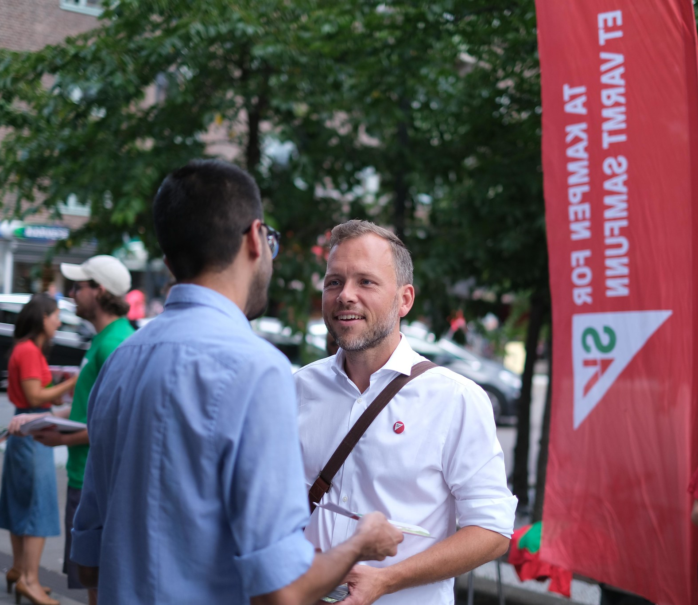
5. Intervjuer og forventningsavklaringer
Det er i tillegg viktig å kommunisere følgende til kandidatene:
Gi en realistisk fremstilling av hva en forventer av de som skal sitte i et lokallagsstyre
Et frivillig verv skal være lystbetont, men man må likevel ha tenkt over egen kapasitet det kommende året.
Verv er for alle medlemmer – ikke kun de med lang erfaring.

Slide 15
Notes:
Lykke til med arbeidet!
Spørsmål?

